Slide 1
传智播客数据结构教程（19）
C/C++
算法+实战
讲师：尹成
QQ:77025077
博客:http://blog.csdn.net/yincheng01
微博:http://www.weibo.com/yincheng8848
Mail:yinc13@mails.tsinghua.edu.cn
网址:http://www.itcast.cn
高薪就业
传智播客
http://www.itcast.cn

Slide 2

上节课内容回顾
1. 查找基本知识
  基本概念：查找表、查找、静态查找、动态查找、关键字、主关键字、次关键字
  查找过程: 在含有n个记录的文件中进行搜索，寻找一个关键字值等于K的记录
  查找表常用的操作: 查找、插入、删除
  查找方法的优劣如何评估:
  平均查找长度ASL
第<number>页

Slide 3
8.2 静态查找表
针对静态查找表的查找算法主要有：
一、顺序查找（线性查找）
二、折半查找（二分或对分查找）
三、静态树表的查找
四、分块查找（索引顺序查找）
第<number>页

Slide 4
小结：
三种静态查找方法比较
顺序查找
折半查找
分块查找
ASL
最大
最小
两者之间
表结构
有序表、无序表
有序表
分块有序表
存储结构
顺序存储结构
线性链表
顺序存储结构
顺序存储结构
线性链表
第<number>页

Slide 5
8.3 动态查找表
针对动态查找表的查找算法主要有：
一、二叉排序树（BST）
二、平衡二叉树（AVL树）
三、 B- 、 B+树
第<number>页

Slide 6
1、二叉排序树的定义回顾
一. 二叉排序树搜索
----或是一棵空树；或者是具有如下性质的非空二叉树：
（1）左子树的所有结点均小于根的值；
（2）右子树的所有结点均大于根的值；
（3）它的左右子树也分别为二叉排序树。递归定义
（4）其中序遍历序列为一个递增序列
第<number>页

Slide 7
2、二叉排序树的插入与删除
将数据元素构造成二叉排序树的优点：
① 查找过程与顺序结构有序表中的折半查找相似，查找效率高；
② 如果查找不成功，能够方便地将被查元素插入到二叉树的叶子结点上，而且插入或删除时只需修改指针而不需移动元素。
——这种既查找又插入的过程称为动态查找。
二叉排序树既有类似于折半查找的特性，又采用了链表存储，它是动态查找表的一种适宜表示。
注：若数据元素的输入顺序不同，则得到的二叉排序树形态也不同！
第<number>页

Slide 8
讨论1：二叉排序树的插入和查找操作
例：输入待查找的关键字序列=（45，24，53，45，12，24，90）
则生成二叉排序树的过程为：
查找成功，返回
查找成功，返回
45
24
53
12
90
如果待查找的关键字序列输入顺序为：
（24，53， 45，45，12，24，90）
则生成的二叉排序树形态不同：
查找成功返回
查找成功返回
24
12
53
45
90
第<number>页

Slide 9
二叉排序树的查找&插入算法如何实现？
1. 二叉排序树的查找
bstnode *BSTSEARCH(bstnode *t, keytype k)
{ bstnode *p;
p=t;
while (p)
{ if (p->key==k) return p;
if (p->key>k) p=p->lchild;
else p=p->rchild;
}
return NULL;
}
45
24
53
12
28
90
第<number>页

Slide 10
2. 二叉排序树的结点插入
a.若原树为空，返回以新插入结点为树根的树。
b. 否则，找到要插入的父结点。
c. 将新结点插入到确定位置
47>45,向右子树搜索
45
47
47<53,向左子树搜索
24
53
53左子树为空，47应该插入到此处,
12
28
47
90
第<number>页

Slide 11
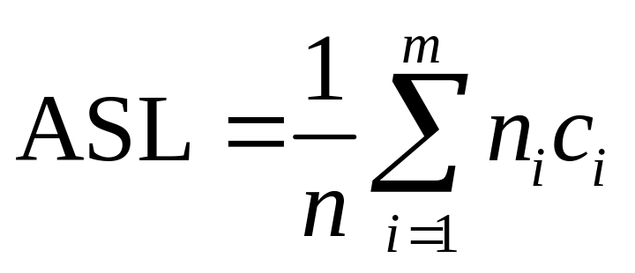
3.二叉排序树的查找分析
1) 二叉排序树上查找某关键字等于给定值的结点过程，其实就是走了一条从根到该结点的路径。
比较的关键字次数＝此结点的层次数;
最多的比较次数＝树的深度（或高度），即
⎣log₂ n⎦+1 X？
2) 一棵二叉排序树的平均查找长度为：
其中：
n_{i} 是每层结点个数；
c_{i} 是结点所在层次数；
m 为树深。
第<number>页

Slide 12
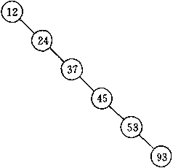
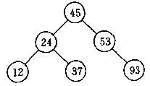
最好情况：即：与折半查找中的判定树相同（形态比较均衡）
最坏情况：即插入的n个元素从一开始就有序，
——变成单支树的形态！
此时树的深度为n ; ASL= (n+1)/2
此时查找效率与顺序查找情况相同。
树的深度为：⎣log ₂n ⎦ +1 ；
ASL=(n+1)/n*log ₂(n+1) –1 ；与折半查找相同。
第<number>页

Slide 13

3）对有 n 个关键字的二叉排序树的平均查找长度:
设每种树态出现概率相 同 ，查找每个关键字也是等概率的。
则ASL求解过程可推导。
结论：二叉排序树的ASL≤2（1＋1/n）ln n
问：如何能让二叉排序树的查找过程保持最好情况？
第<number>页

Slide 14
二 平衡二叉树( AVL树）
什么是平衡二叉树(Balanced Binary Tree) ?
平衡二叉树是空树,或者是具有以下性质的二叉树:
  它的左子树和右子树也都是平衡二叉树并且
  左子树和右子树的深度之差的绝对值不超过1
结点的平衡因子BF (Balance Factor)是
  左子树的深度减去右子树的深度,它只可能是 -1, 0, 1
平衡二叉树(也称AVL树)的深度为O(log₂N)
(其中N为结点个数)
它的平均查找长度也是O(log₂N)
第<number>页

Slide 15
平衡二叉树及平衡因子举例
1
-1
1
0
1
-1
0
0
0
1
0
平衡的二叉树
第<number>页

Slide 16
不平衡二叉树及平衡因子举例
危急
结点
危急
结点
2
-1
-1
0
0
-2
0
1
0
0
1
0
0
不平衡的二叉树
第<number>页

Slide 17
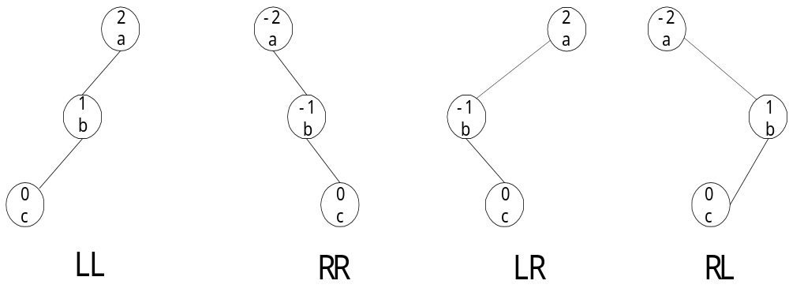
二叉排序树在结点添加过成中失衡
的几种情况
第<number>页

Slide 18
二叉排序树转成平衡树
失去平衡后需要进行调整的四种情况
(1) 单向右旋平衡处理LL
  当在左子树上插入左结点,使平衡因子由1增至2时
(2) 单向左旋平衡处理RR
  当在右子树上插入右结点,使平衡因子由-1增至-2时
(3) 双向旋转(先左后右)平衡处理LR
  当在左子树上插入右结点,使平衡因子由1增至2时
(4) 双向旋转(先右后左)平衡处理RL
  当在右子树上插入左结点,使平衡因子由-1增至-2时
第<number>页

Slide 19
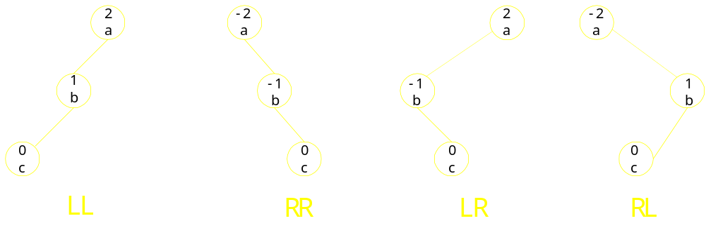
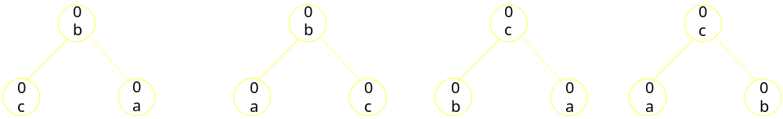
二叉排序树在结点添加平衡化方法总结
遇见不“平”，拔锤相击
第<number>页

Slide 20
二叉排序树转成平衡树示例
设关键字序列为(13,24,37,90,53)
-1
13
-2
13
0
24
0
13
0
24
-1
24
0
13
0
37
(a)
(b)
(c)
0
37
(e)
(d)
-2
24
24
-1
24
37
0
13
-2
37
13
37
0
13
0
53
24
53
1
90
53
0
37
0
90
13
90
0
53
90
(f)
(g)
(h)
(h)
第<number>页

Slide 21
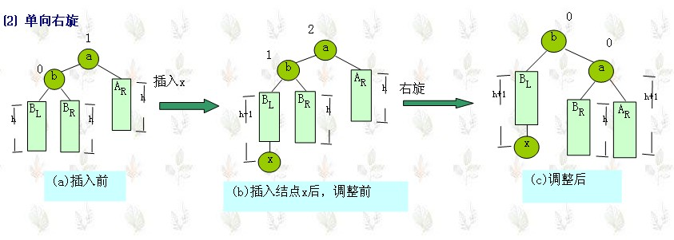
1、 LL型平衡旋转
A的左子树的左子树上插入结点，作顺时针旋转。
2
A
0
B
LL
1
B
0
A
A_{R}
B_{L}
h-1
B_{L}
B_{R}
A_{R}
B_{R}
h-1
h
第<number>页

Slide 22
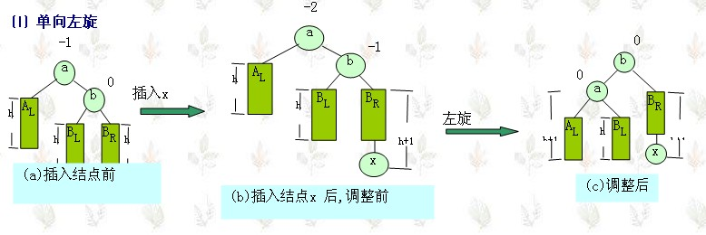
2、 RR型：
A的右子树的右子树上插入结点，作逆时针旋转。
-2
A
0
B
RR
A_{L}
-1
B
0
A
h-1
B_{R}
B_{L}
B_{R}
A_{L}
B_{L}
h-1
h
第<number>页

Slide 23
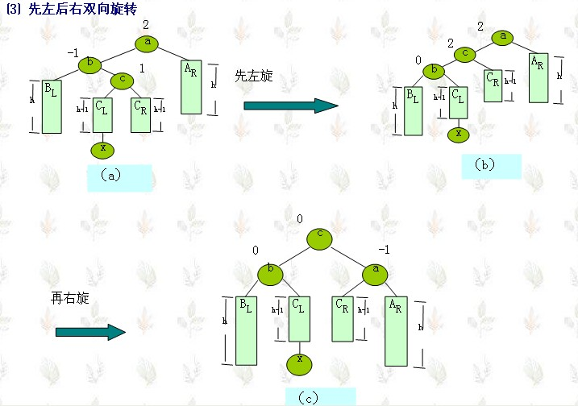
3、 LR型：
A的左子树的右子树上插入结点，作两次（逆、顺）旋转。
2
A
0
C
LR
-1
B
0
B
-1
A
A_{R}
h-1
B_{L}
C_{L}
C_{R}
A_{R}
B_{L}
1
C
h-1
C_{L}
C_{R}
h-2
h-1
第<number>页

Slide 24
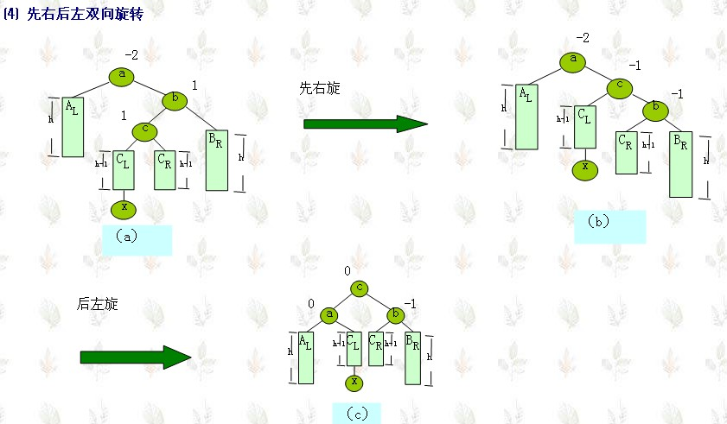
4 RL型：
在A的右子树的左子树上插入结点，作两次（顺、逆）旋转。
-2
A
0
C
RL
1
B
0
A
-1
B
A_{L}
1
C
A_{L}
C_{L}
C_{R}
B_{R}
h-1
B_{R}
C_{L}
C_{R}
h-1
h-2
h-1
第<number>页

Slide 25
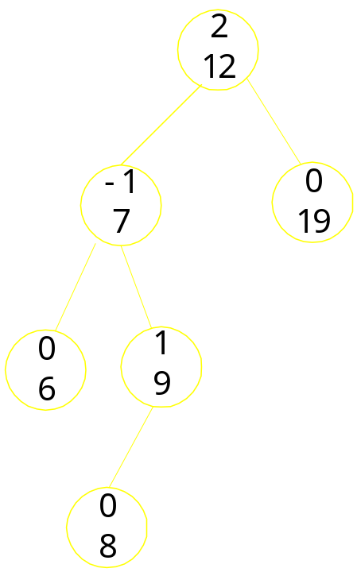
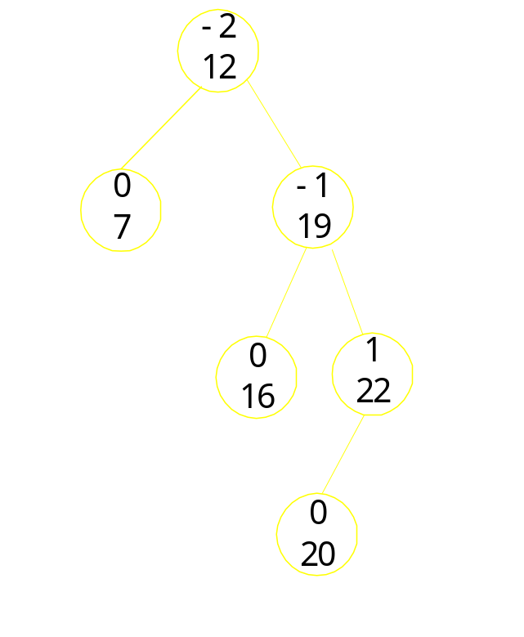
练习：下列情况属于哪种失衡状况？应该操作哪些结点？
LR 12,7,9
RR 12,19
第<number>页

Slide 26
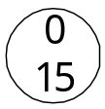
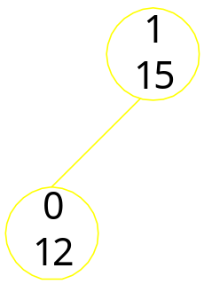
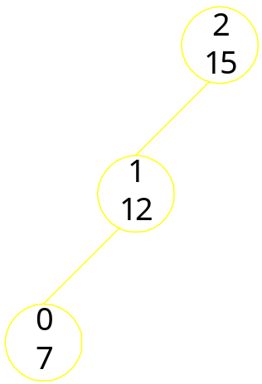
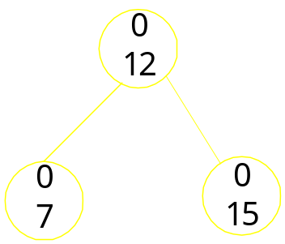
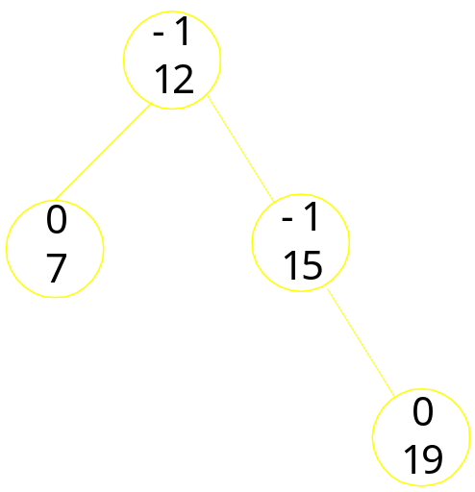
二叉排序树在结点添加平衡化实例
例：给定平衡二叉排序树的输入结点序列，请图示结点插入过程树结构的变化。
15，12，7，19，24，9，8，5，6
第<number>页

Slide 27
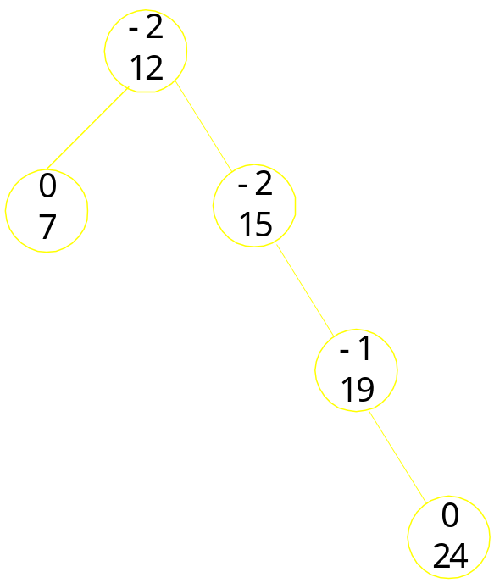
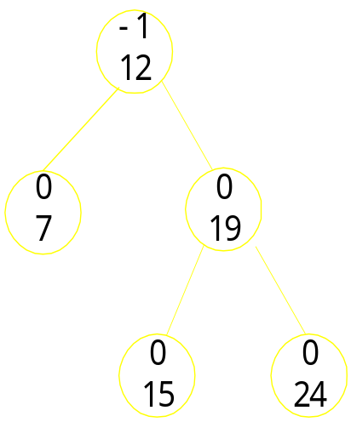
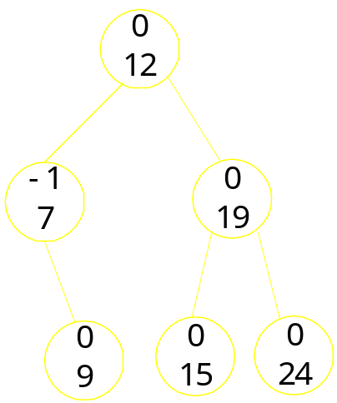
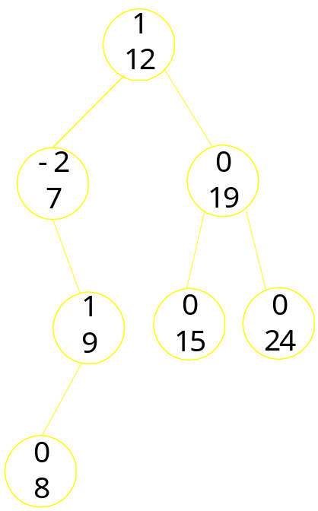
例：给定平衡二叉排序树的输入结点序列，请图示结点插入过程树结构的变化。
15，12，7，19，24，9，8，5，6
第<number>页

Slide 28
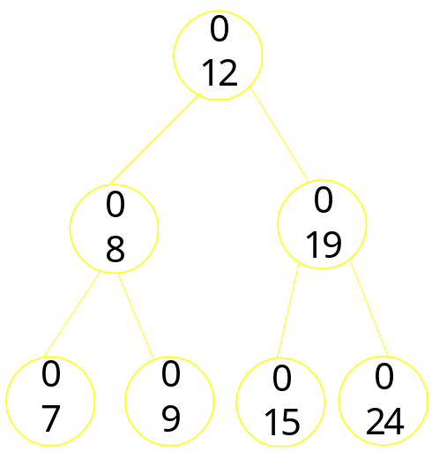
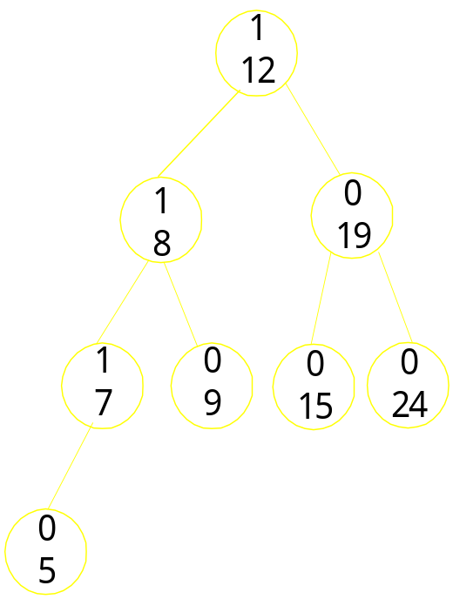
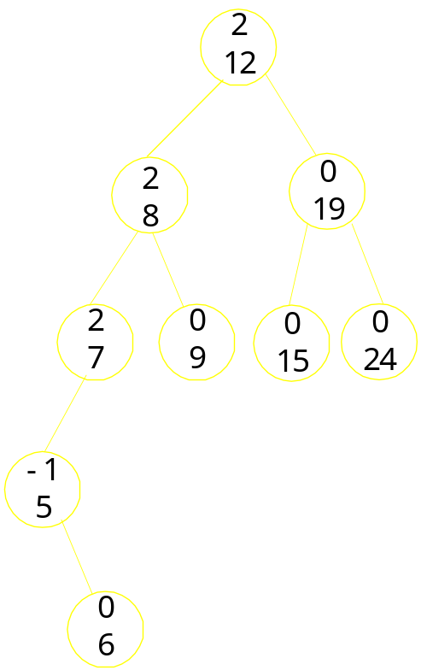
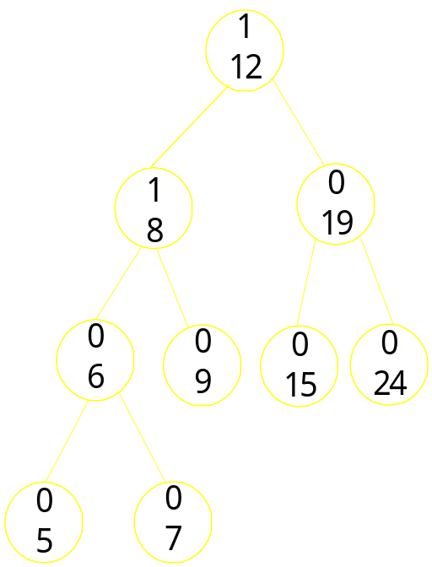
例：给定平衡二叉排序树的输入结点序列，请图示结点插入过程树结构的变化。
15，12，7，19，24，9，8，5，6
第<number>页

Slide 29
失衡二叉排序树平衡化过程特性
-2
A
0
C
RL
1
B
0
A
-1
B
A_{L}
1
C
A_{L}
C_{L}
C_{R}
B_{R}
h-1
B_{R}
C_{L}
C_{R}
h-1
h-2
h-1
1、 树的高度不会增加；h＋1
2、 保持了二叉排序树的基本性质。
3、 使二叉排序查找性能趋近二分查找。
第<number>页

Slide 30
平衡二叉树查找性能分析
(查找＋插入＋平衡化）
在平衡树上进行查找的过程和二叉排序树相同，因此在查找过程中和给定值进行比较的关键码个数不超过树的深度。为了确定含有n个关键码的平衡树的最大深度，先分析深度为h的平衡树所具有的最少结点数。
斐波那契序列 ： F₀＝0，F₁＝1，F_{i}＝F_{i-1}+ F_{i-2}
F₀＝0，F₁＝1，F₂＝1, F₃=2,
F₄=3, F₅=5, F₆=8, F₇=13, F₈＝21
第<number>页

Slide 31

假设以N_{h}表示深度为h的平衡树中含有的最少结点数。显然，N₀=0，N₁=1，N₂=2，并且N_{h}=N_{h-1}+N_{h-2}+1。这个关系和斐波那契序列极为相似。利用归纳法容易证明：当h≥0.
问：深度为6的平衡树最少具有多少结点？
20
严书P233
因此，在平衡二叉树上进行查找的时间复杂度为O(log₂n)。
第<number>页

Slide 32
平衡二叉排序树编程实现注意事项
平衡树以二叉链表作为存储结构,每个结点还要增加一个平衡因子域。
平衡树的查找运算与普通树型查找完全相同，由于平衡树附加了平衡条件，其高度与结点数相同的完全树属于同一数量级，所以有较快的查找速度。
在插入新结点时，当确定了新结点应插入的位置后，需向上寻找有关平衡因子变为+2或-2的祖先，如有这种结点，则取其中层数居最低者，根据不同的情况进行单旋转或双旋转，使整个树仍然符合平衡树的条件，每次插入结点后，还需对有关祖先的平衡因子加以修改。
第<number>页

Slide 33
R_Rotate(BSTree &p) 右旋操作
L_Rotate(BSTree &p) 左旋操作
LeftBalance(BSTree &p) 左平衡旋转处理
RightBalance(BSTree &p)右平衡旋转处理
第<number>页

Slide 34
C语言
传智播客创始人张孝祥老师的理念就是帮助每一位学员都成功。帮助每一位学员都少走弯路。
C++语言
谢谢！
高薪就业
传智播客
http://www.itcast.cn

